Slide 1
Clase 2: Esfuerzos de corte simple, doble y de aplastamiento
Universidad de Santiago de Chile (USACH)
Facultad de Ingeniería - Departamento de Ingeniería Mecánica
Av. Bdo. O’Higgins 3363 - Santiago - CHILE
Ingeniería Civil Mecánica
Octubre - 2018

Slide 2
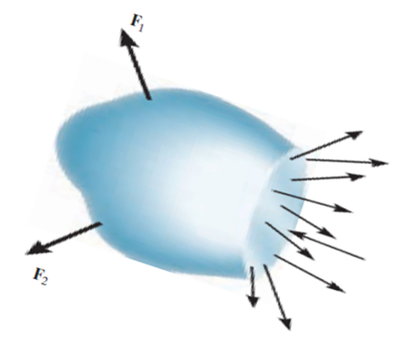
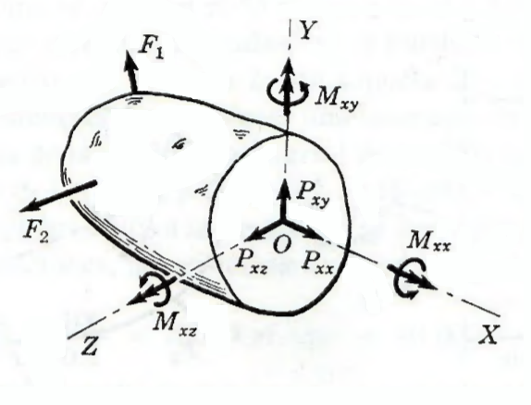
Análisis general de esfuerzos

Slide 3
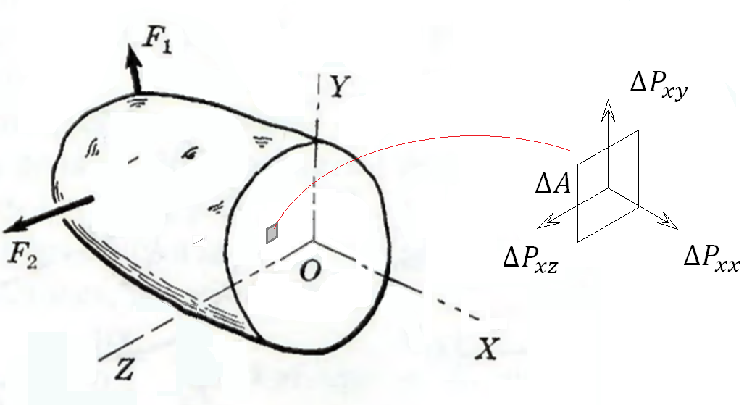
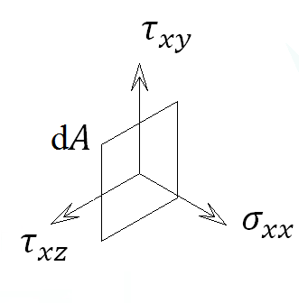
Análisis general de esfuerzos
Con análisis diferencial:

Slide 4
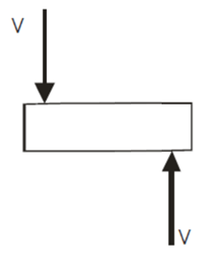
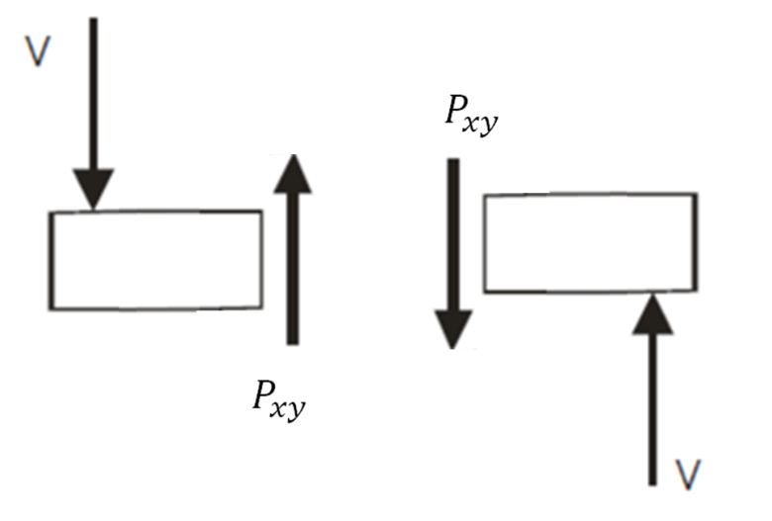
Esfuerzo de corte simple
Fuerza de corte perpendicular al eje del elemento:

Slide 5
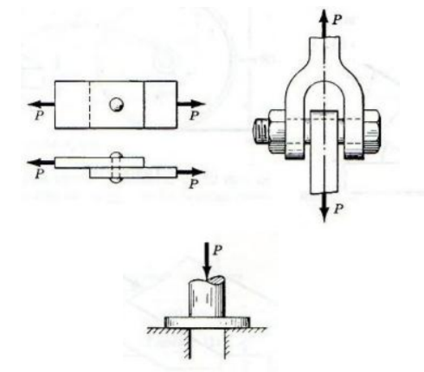
Esfuerzo de corte simple
Se presenta en diversas situaciones:

Slide 6
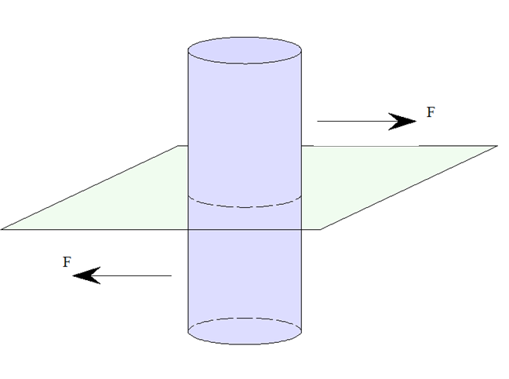
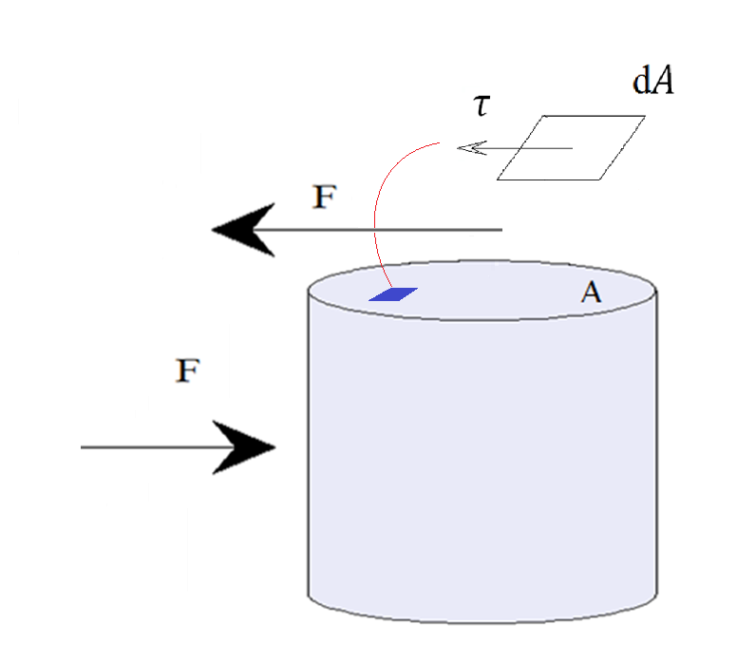
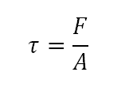
Esfuerzo de corte simple
En el caso de pernos:

Slide 7
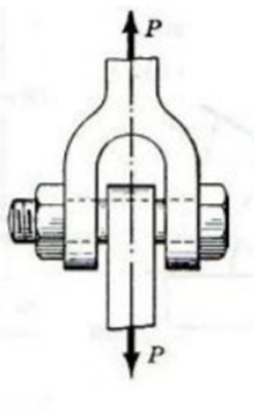
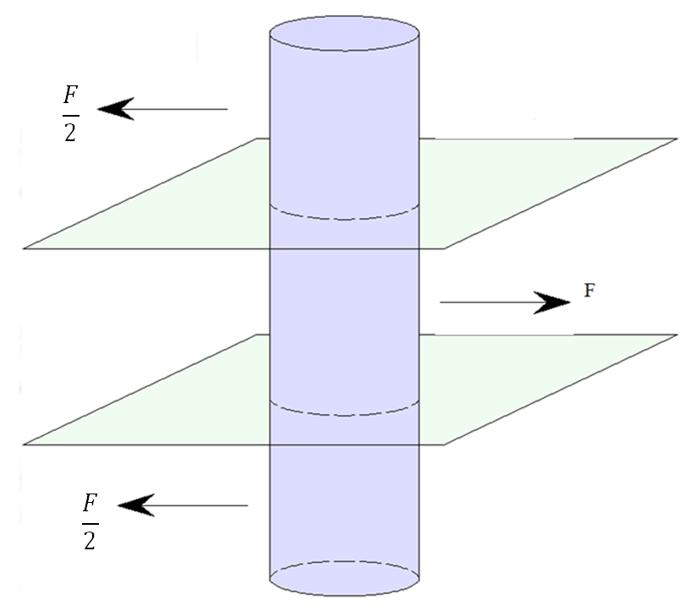
Sin embargo:

Slide 8
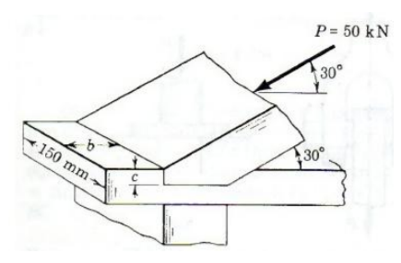
La figura muestra la unión de un tirante y la base de una armadura de madera. Despreciando el rozamiento se pide:
Determinar la dimensión b si el esfuerzo cortante admisible es de 0,9 MPa.

Slide 9
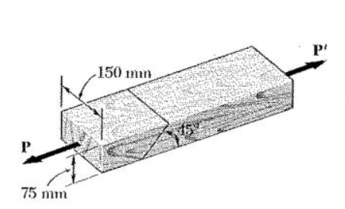
En la figura se muestran 2 vigas de madera que han sido pegadas en un ángulo de 45°. Las vigas tienen la misma sección y el pegamento tiene un espesor despreciable. Determine la carga máxima P si el pegamento resiste 1 Mpa de esfuerzo de corte.

Slide 10
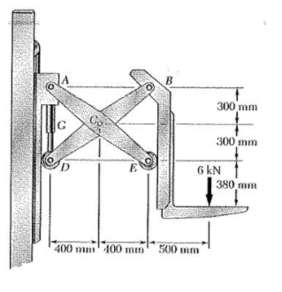
En la figura se muestra un sistema de carga cuyo control de posición el cual esta constituido por un cilindro hidráulico y 2 placas delgadas que soportan al elemento de carga, el cual esta soportando una carga de 6 KN. (Todos lo pernos están a cortante simple)
Determine el esfuerzo de corte en el perno B si este tiene 12 mm de diámetro.
Determine el diámetro del perno E si el material del mismo soporta 220 Mpa de esfuerzo de corte

Slide 11
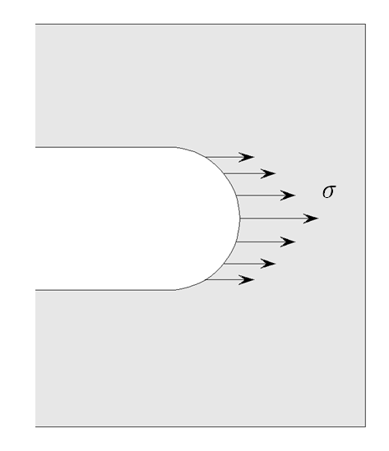
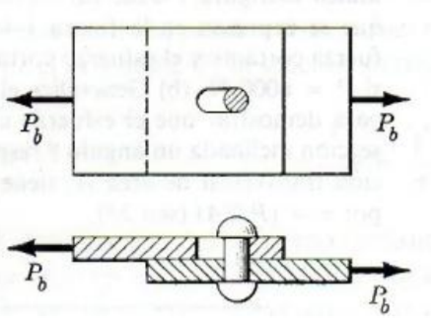
Esfuerzo de aplastamiento
Fuerza normal sobre un área:

Slide 12
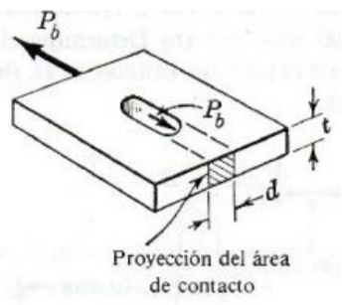
Esfuerzo de aplastamiento

Slide 13
Determine el diámetro del perno B para que la placa BD resiste la carga del perno b (cortante simple) si esta tiene 16 mm de ancho y su material resiste 50 Mpa de esfuerzo de aplastamiento.

Slide 14
La figura muestra la unión de un tirante y la base de una armadura de madera. Despreciando el rozamiento se pide:
Calcule también la dimensión c si el esfuerzo de contacto no debe exceder de 7 MPa.

Slide 15
Clase 2: Esfuerzos de corte y de aplastamiento
Universidad de Santiago de Chile (USACH)
Facultad de Ingeniería - Departamento de Ingeniería Mecánica
Av. Bdo. O’Higgins 3363 - Santiago - CHILE
Ingeniería Civil Mecánica
Marzo - 2018

